Slide 1
適性輔導/生涯輔導記錄手冊
～導師～
臺南市大成國中
沈惠娟

Slide 2
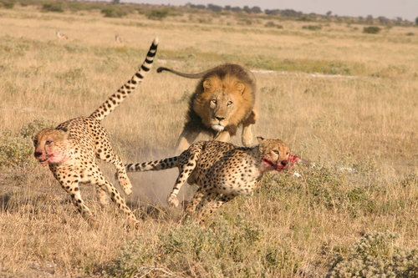
適性發展 (引自台中家商)
你會不會看著展翅遨翔的禿鷹，說道：
「我希望牠像海豚般在大海中悠遊？」
你會不會看著一隻海豚，希望牠有一天
像長頸鹿般頂天立地？
你會不會想：獅子為什麼跑不過花豹？

Slide 3
導師
相處時間多
觀察較多
了解較多
和學生家長行政單位的窗口

Slide 4
國中生
哪裡尋找真愛?
(引自台中家商)

Slide 5
國中畢業多元升學進路 (引自台中家商)
研究所
大學
4年
科大
四技
4年
二技
2年
二技
2年
二專
2年
五專
5年
高中
3年
高職
3年
高職
3年
國中畢業

Slide 6
學習的主體(學生)
家長 教師(引導者)

Slide 7
孩子想什麼 人本銜接營/國小升國一
每天的作業量
功課難不難
考試多不多
老師會不會打人/學生霸凌
有幾科(哪些科目)
作文多久考一次
平常表現會不會影響會考
？A++才可上台南女中(社會眼中的第一志願)
成績落後怎麼辦
營養午餐有幾道菜

Slide 8
孩子知道自己要的是什麼？
作選擇下決定的背後因素？
興趣、性向、家人期望、經濟……..
吳寶春(為何而戰 擇所愛 熱情 社會責任/關懷 磅秤)
志氣(需求 興趣 同儕支持 堅持 …貴人-你)

Slide 9
適性輔導服務體系
高中
階段
適性揚才
3
國三選填Now
2
適性入學
做決定
評估與統整
國中
階段
1
適性輔導
覺察與探索

Slide 10
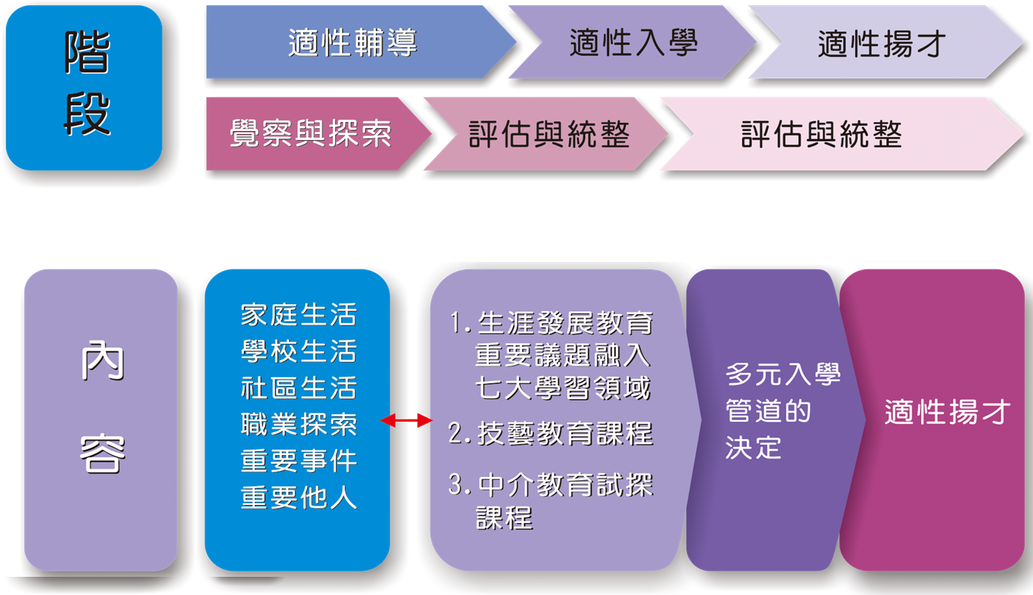
國中生生涯規劃歷程

Slide 11
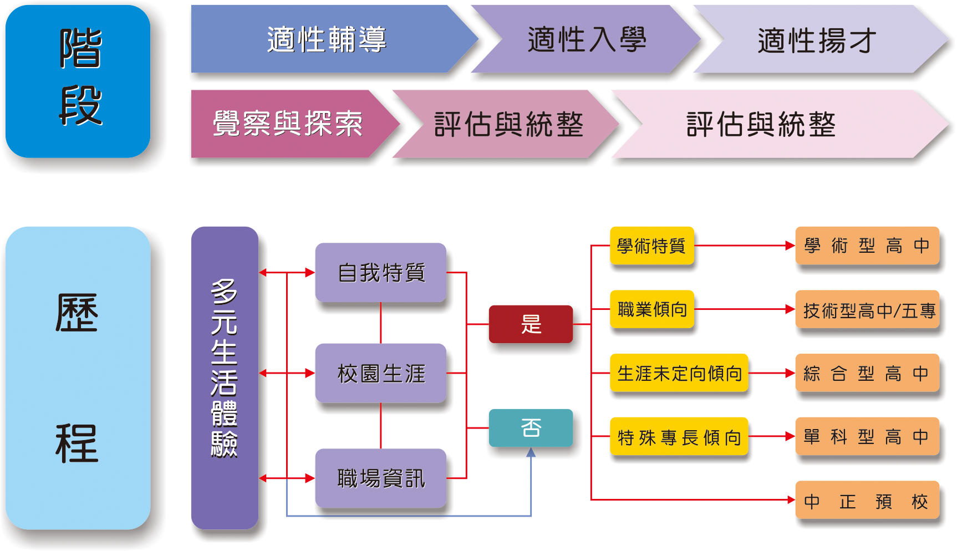
國中生生涯規劃歷程

Slide 12
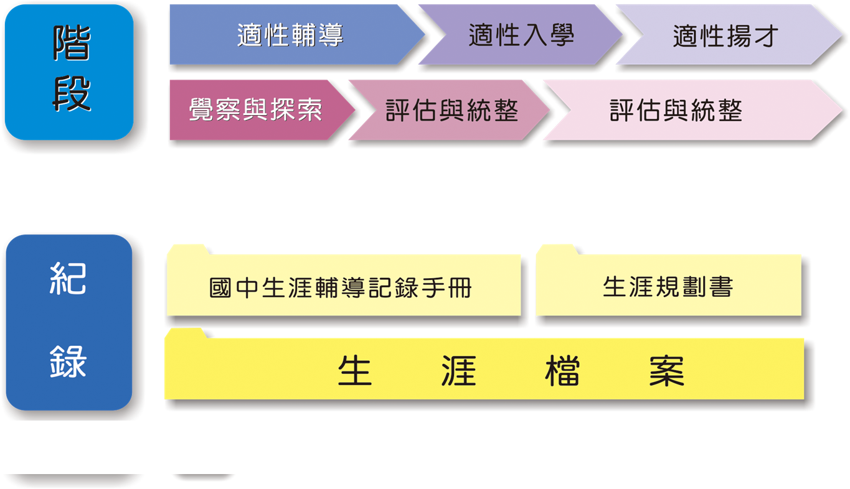
國中生生涯規劃歷程

Slide 13
國中學生的進路與發展
最適合的生涯進路
最適合的生涯進路
最適合的生涯進路
探索活動
做決定
做決定
做決定
校園生活
職業環境
適性輔導內涵

Slide 14
親師生共同合作的課題

Slide 15

以生涯輔導紀錄手冊為藍本，進行適性輔導服務
項目 | 分項目
一、我的成長故事 | （一）自我認識
 | （二）職業與我
二、各項心理測驗 | （一）性向測驗
 | （二）興趣測驗
 | （三）其它測驗
三、學習成果及特殊表現 | （一）我的學習表現
 | （二）我的經歷（班級幹部、社團）
 | （三）生涯試探活動紀錄
 | （四）參與各項競賽成果
 | （五）行為表現獎懲紀錄
 | （六）服務學習紀錄
四、生涯統整面面觀
五、生涯發展規劃書
六、其他生涯輔導紀錄 | （一）生涯輔導紀錄
 | （二）生涯諮詢紀錄
 | （三）家長的話
附錄 | 國中技藝、十三職群與相關性向測驗、興趣測驗之對應分析

Slide 16
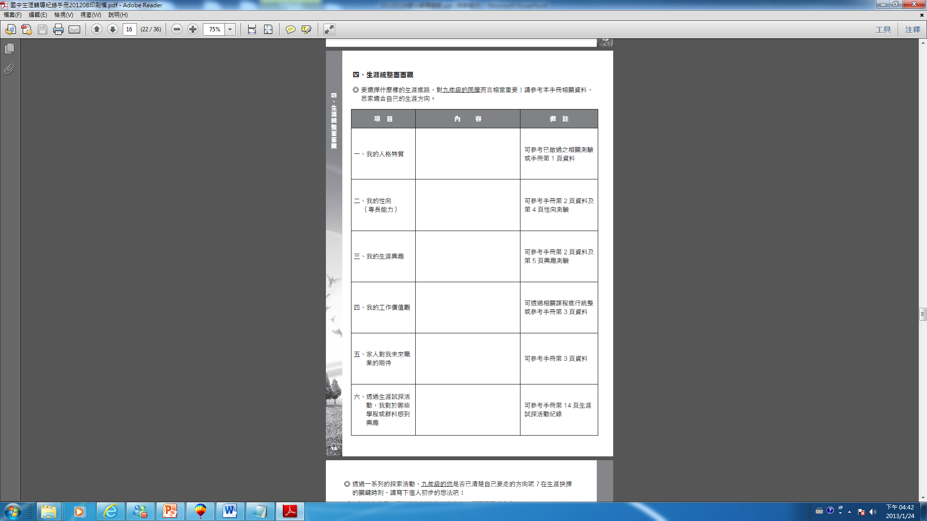

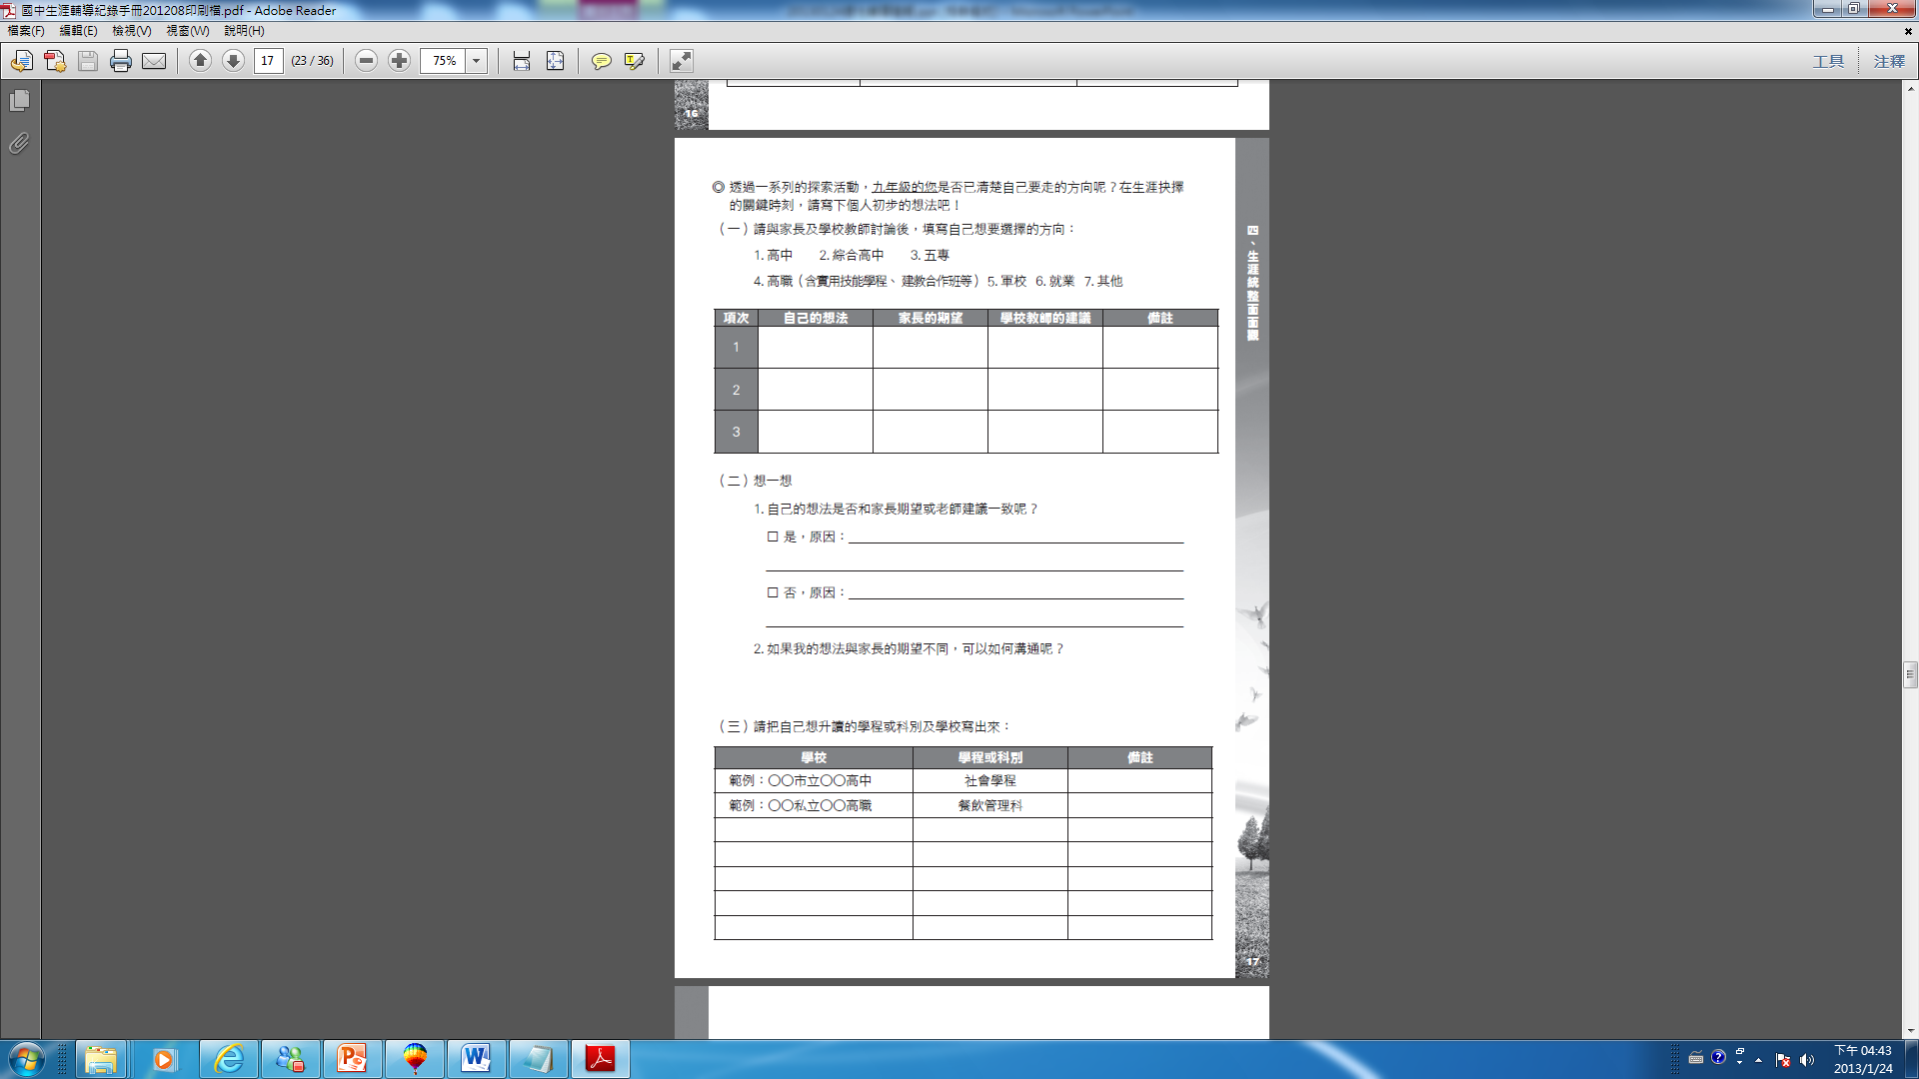
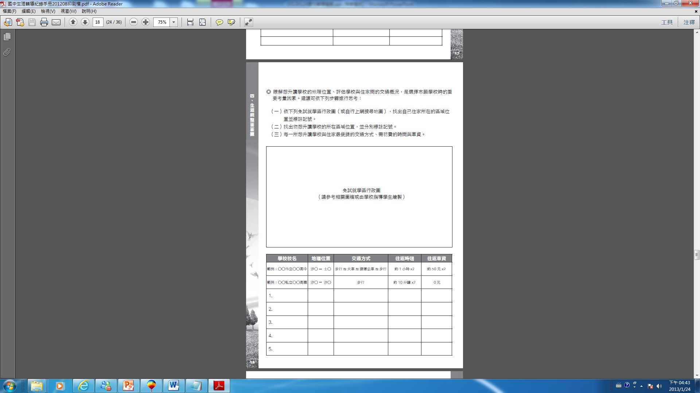
國中學生生涯發展紀錄手冊-面面觀

Slide 17
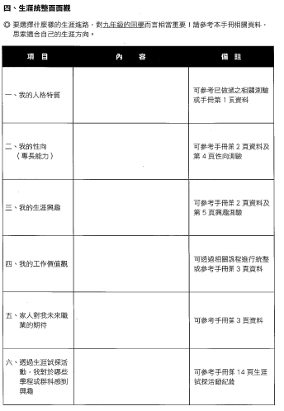
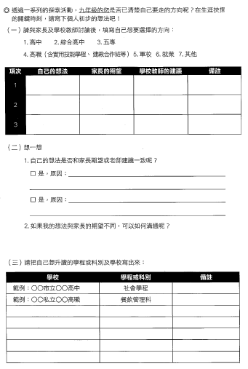
生涯統整面面觀
選你所適
進路類型選擇
覺察與試探
興趣與性向
家長、老師想法
環境
適性入學選擇
資訊

Slide 18
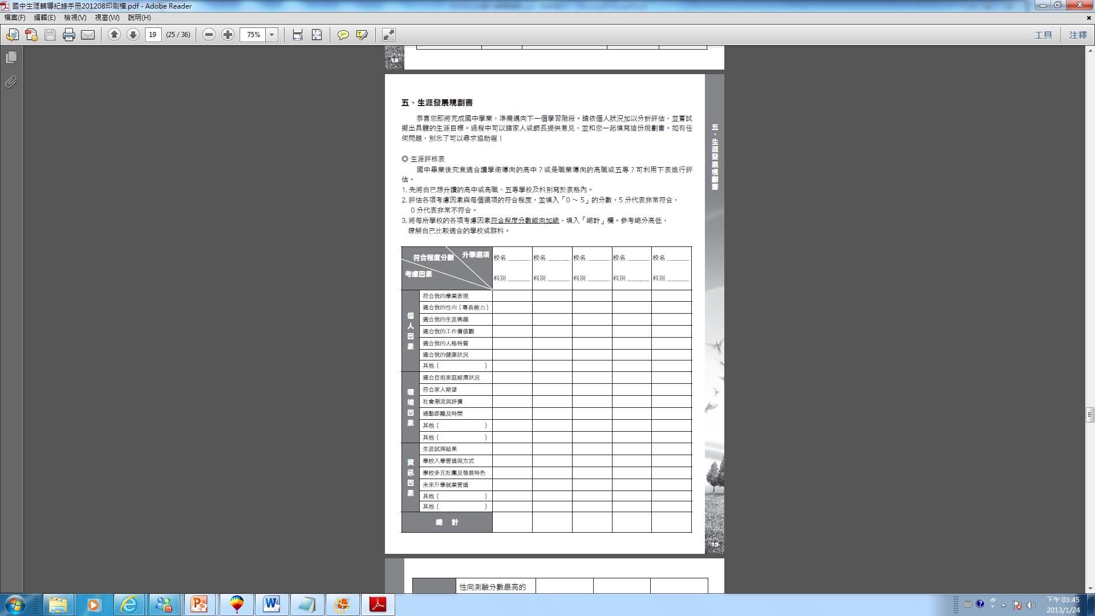
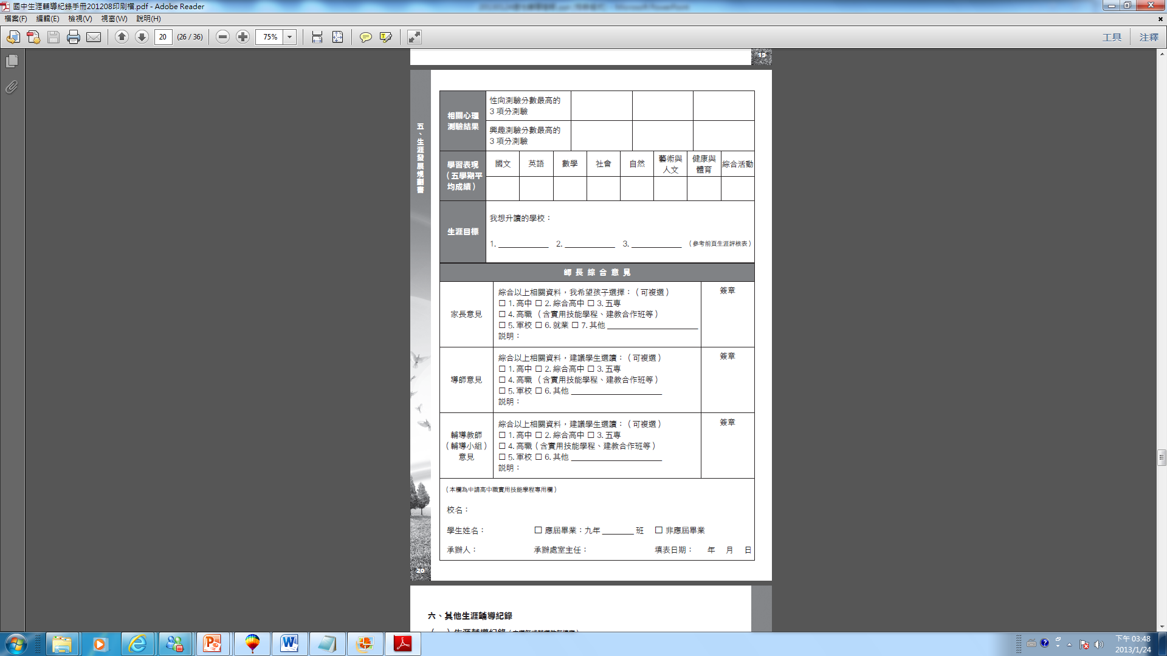
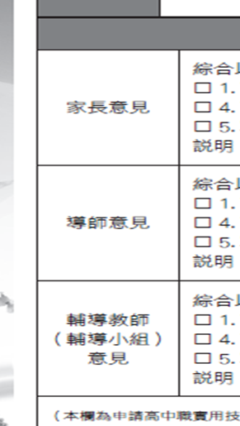

國中學生生涯發展紀錄手冊-生涯發展規劃書(103年4月底/以103年期程為例)

Slide 19
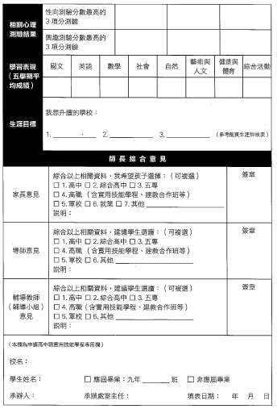
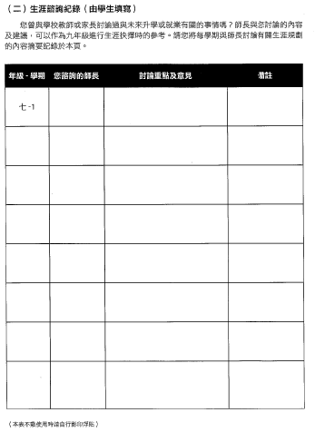
生涯發展規劃書
綜整、評估與決定
諮詢與紀錄
評估與
決定
諮詢過程紀錄
親師支持

Slide 20
教師在志願選填的重要性
數字說話了

Slide 21
我生涯(選填志願)諮詢對象：(可複選)
A導師、B輔導老師、C綜合活動領域教師、D其他學科教師_____________科*(請輸入學科)*、E學校行政人員、
F家長、G親戚或長輩、
H 同學、
I其他_____________* (請輸入對象)*
整體而言，依序
家長、導師、輔導老師、同學、親戚或長輩

Slide 22
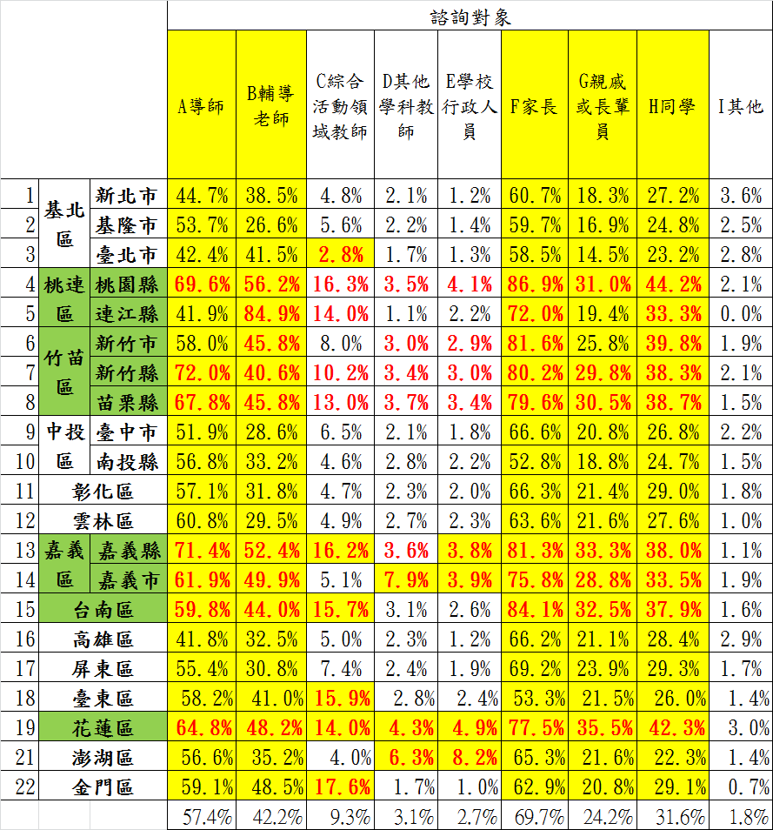

Slide 23
讓家長正視自己的責任
家長也要增能
聯絡簿 學校發的資訊 各類活動
有能量的家長
需協助的家長---導師 輔導老師

Slide 24
家長學生常問志願選填之考量因素
整體而言，學生選填志願主觀認定之考量因素依序：
生涯興趣、性向（專長能力）、學業表現、
家人期望、個人工作價值觀 、人格特質、
家庭經濟狀況、通勤距離及時間、
未來升學就業管道、社會潮流與評價、
生涯試探結果
家人期望的考量遠高於家庭經濟狀況、通勤距離及時間。

Slide 25
務必掌握下列事項
學校活動/學習單、獎狀、成績、獎懲記錄…。
學生涯記錄手冊內容記載是否完整？家長是否有看過並簽名
九年級學生是否已做了以下的測驗
七年級：能力測驗
八年級：性向測驗
九年級：興趣測驗

Slide 26
適性輔導協助事項
導師輔導老師協助學生將志願選填與輔導記錄表黏貼於生涯輔導記錄手冊中，以幫助學生在進行未來進路規劃時有清晰、明確的步驟和方式。
行政單位提供教師、學生更多有關於高中、高職各個群科資訊。
適性輔導強調類科的選擇，必須跳脫傳統志願序的概念。可依學生能力、性向、興趣，提供相對應的群科資訊。
針對輔導的學生盡可能瞭解其志願選填的考量因素（個人、家長、經濟、交通……)。
要有群科攻略的概念（不同校同類科的比較難度較高）。

Slide 27
參考資訊
國中畢業生適性入學宣導網(內含全國高中高職五專資訊網)
或可參考
國中畢業生進路宣導網http://me.moe.edu.tw/junior/search/
志願選填試探與重要輔導問答集(Q ＆ A)
技職教育類別、科別、設科學校及升學進路一覽表
高職及五專群科攻略
高職十五學群介紹

Slide 28
在適性輔導下還可以思考的教育議題
服務學習(服務是一種學習 學習服務的真諦)
職業探索 技藝課程(大樹國中)
社團活動 多元學習(西湖國中)
(家長)人才庫的建立
高中職資源的引進
大專院校
輔諮中心
超額比序

Slide 29
參考資料
群科攻略
15職群
臺南市群科學校對照表
世界工作地圖
新工作大未來
適性列車(如午餐播放….)

Slide 30
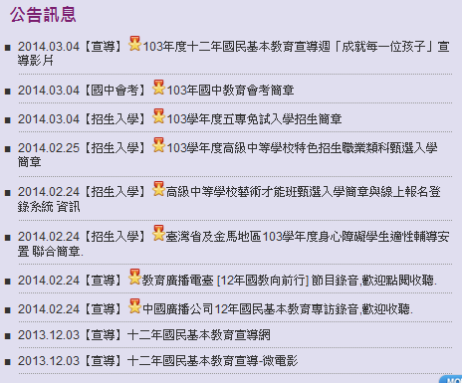
103/4年國中畢業生適性入學宣導網站

